Slide 1
מדינת ישראל
משרד החינוך
שִׁעוּר עברית לְכִתָּה א'-ב'
נוֹשֵׂא הַשִׁעוּר: האות א'
עִם הַמוֹרָה: סיגי שם-טוב
Notes:
כתבו את המלל בהתאם ואת הציוד הדרוש.

Slide 2
מָה נִלְמַד הַיּוֹם?
נְשַׂחֵק מִשְׂחֲקֵי אוֹתִיּוֹת.
נַכִּיר אֶת הָאוֹת א' בִּתְחִילַת מִילָה, בְּאֶמְצַע מִילָה וּבְסוֹף מִילָה.
נַכִּיר אֶת סִיּוֹמֶת אי.
Notes:
למורה: משדר זה עוסק בהכרות עם האות א' כאות ייחודית בשפה העברית ובהכרות עם תבנית מורפולגית – סיומת אי. המשדר בנוי ממקטעים – אות א' בתחילת מילה ,אות א' בסוף מילה, אות א' בתוך המילה – כולל א' שאינה נשמעת, סיומת אי, כל חלק מורכב מהקנייה + תרגול. ממולץ לצפות עם התלמידים בכל פעם בקטע אחר של משדר ולעבות אותו בתרגול בכיתה.

Slide 3
מָה לְהָבִיא לַשִׁעוּר?

Slide 4
לִפְנֵי שֶׁמַּתְחִילִים, שָׁרִים
Notes:
מורה: בואו נשיר את שיר האותיות. https://www.youtube.com/watch?v=wVijwP7KJXk

Slide 5
א ב ג ד ה ו ז ח ט י כ ל מ
נ ס ע פ צ ק ר ש ת
Notes:
משחקי אותיות
מורה מוציאה כרטיס עם אות ונותנת משימה

Slide 6
א ב ג ד ה ו ז ח ט י כ ל מ
נ ס ע פ צ ק ר ש ת
Notes:
משחקי אותיות
האות מ – מצאו שמות של ילדים / ות שיש בהם מ'. אפשר גם מ' סופית.

Slide 7
אֱלִירָם
יוֹתָם
אַבְרָהָם
מִרְיָם
מִיכַל
מָאוֹר
נִמְרוֹד
אִיתָמָר
Notes:
קוראת את השמות, מציינת את מיקומה של המ' במילה + הצלילה שלה

Slide 8
א ב ג ד ה ו ז ח ט י כ ל מ
נ ס ע פ צ ק ר ש ת
Notes:
משחקי אותיות
מוציאה כרטיס עם האות ר ונותנת משימה.

Slide 9
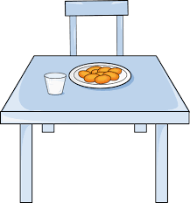
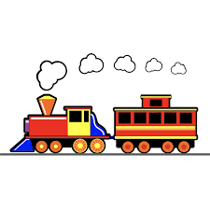
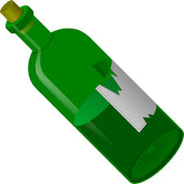
Notes:
מורה משיימת את התמונות. מצאו מילים שמופיעה בהם האות ר'. העתיקו את הציור וכתבו את המילה.

Slide 10
מַסְרֵק
עִפָּרוֹן
סִירָה
רַכֶּבֶת
פַּרְפָּר
Notes:
מורה קוראת ומדגישה את האות ר + הצליל שלה – ר e, רO ,ר, a ר,

Slide 11
הָאוֹת א' בִּתְחִילַּת מִילָּה

Slide 12
א ב ג ד ה ו ז ח ט י כ ל מ
נ ס ע פ צ ק ר ש ת
Notes:
היום נכיר את האות א', אומרת את הא"ב- מדגישה את האות א' ואת מיקומה בא"ב.
( למורה: על האות א'- שמי אלף. כשאני תנועה אני הופכת להיות אם קריאה. יחד עם האותיות ה', ו', י' אנחנו ארבע אימהות, משפחת אהו"י. אני יכולה לשמש כמעט בכל התנועות. תנועת a: צוואר, כָּאן. תנועות o: שְׂמֹאל, רֹאש. תנועת e: רֵאשית. תנועת i: רִאשון. לפעמים אני מופיעה ללא כל תפקיד, כמו במילה כָּלוּא.
האופי שלי: אני תמיד ראשונה ומובילה. על הטוב מכולם אומרים שהוא "סוג אלף", ועל מי שמצטיין אומרים שהוא "אָלֶף אלף".
מילים שמתחילות בי: אהבה, אושר, אמא.
מה מספרים עלי: במדרש אומרים עלי שהראש שלי זקוף ועומד, ויש לי שתי רגלים כבני אדם, מפני שאני נחשבת כאמת, ולאמת יש רגליים.)

Slide 13
א'
Notes:
מציגה את הספר – החיות באות.
קריאת המשפט. מי מוצא את האמא ?
מה מיוחד במשפט הזה?
זיהוי האות א' בתחילת כל מילה.

Slide 14
אַרְיֵה אָדֹם אַף אִבֵּד אֶת אִמָּא
א'
Notes:
נקרא שוב את המשפט הדגשת תנועת הא' בכל אחת מהמילים. להתייחס לכל תנועה של האות א' בכל מילה I,E,A
א עם תנועות שונות.
יצירת הכלל – א' בתחילת מילה תקבל תנועה והיא יכולה להשמע – I,E,A,O,U.

Slide 15
הָאוֹת א' בִּתְחִילַּת מִילָּה
מִי אֲנִי ?
מִסְפָּר
כְּלִי תַּחְבּוּרָה
מַאֲכָל
שֵׁם
חָיָה
Notes:
נמצא מילים שמתחילות באות א'. לפניכם רמזים. נסו לפתור את החידון. כתבו או ציירו את התשובה.
קוראת את החידות.

Slide 16
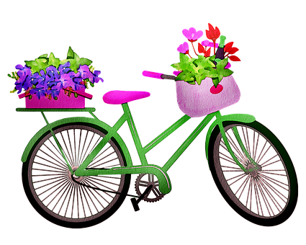
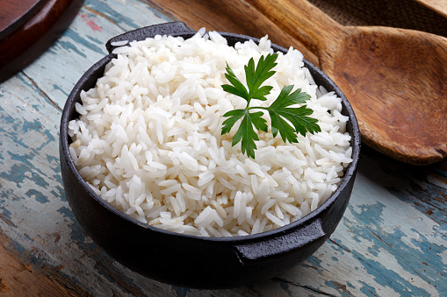
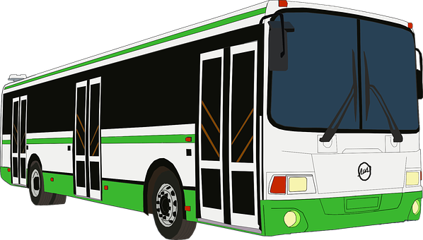
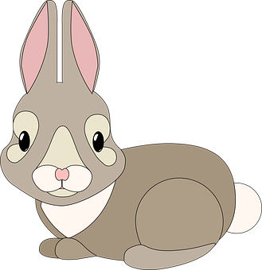
הָאוֹת א' בִּתְחִילַּת מִילָּה
אוֹרֶז
אַרְטִיק
אוֹפַנַּיִים
אוֹטוֹבּוּס
אֶחָד
אַרְנָב
אֵיתָן
אִירִיס
Notes:
תשובות. הדגשת האות א' בתחילת מילה עם תנועה שונה.

Slide 17
קְרִיאָה
וֹ
א
א
א
א
א
א
יַ
א
א
יֶ
יֵ
יִ
יֲ
יָ
וּ
א
א
ֹיֻּי
Notes:
כעת נקרא את האות א' בתנועות השונות. לדבר על חטף פתח.

Slide 18
קְרִיאָה
א
וְ
Notes:
רגע רגע, שכחנו את תנועת השווא!

Slide 19
קְרִיאָה
א
וְ
Notes:
לא שכחנו. א' אינה מקבל שווא.

Slide 20
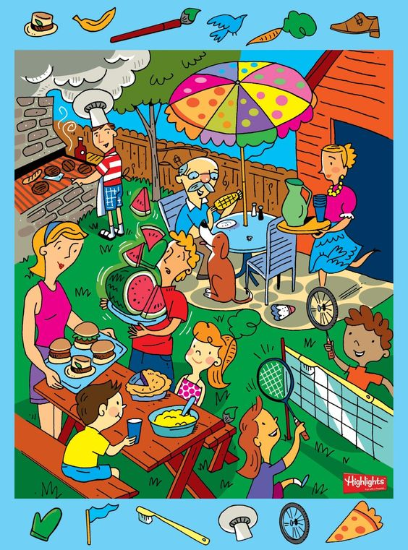
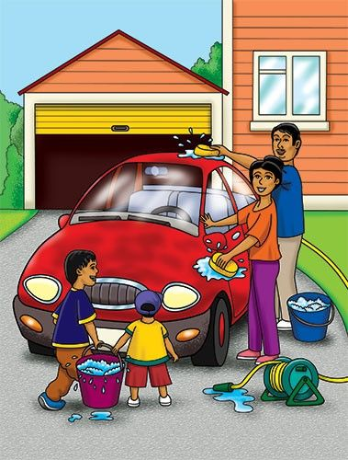
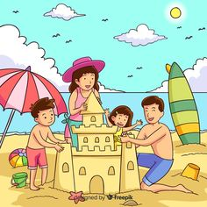
סִיכּוּם – א' בִּתְחִילַּת מִילָּה
Notes:
בחרו את אחת התמונות. כתבו את כל המילים שמתחילות באות א'.

Slide 21
סִיכּוּם – א' בִּתְחִילַּת מִילָּה
אוֹטוֹ
אָדוֹם
אַבָּא
אִמָּא
אָח
אָחוֹת
Notes:
הנה תמונה שאני בחרתי והמילים שכתבתי.

Slide 22
הָאוֹת א'
בְּסוֹף מִילָּה

Slide 23
א ב ג ד ה ו ז ח ט י כ ל מ
נ ס ע פ צ ק ר ש ת
Notes:
האות א', אומרת את הא"ב- מדגישה את האות א' ואת מיקומה בא"ב.

Slide 24
הָאוֹת א'- בְּסוֹף מִילָּה
הוּא
הִיא
דֶּשֶׁא
כִּסֵּא
סַבָּא
סָבְתָא
אַבָּא
אִמָּא
Notes:
האות א' בסוף מילה. קריאת המילים.
הא' סוגרת את המילה. היא לא נשמעת.

Slide 25
הָאוֹת א'- בְּסוֹף מִילָּה
גַּיְא יָשַׁב עַל הַ (1)______ לְפֶתַע שָׁמַע קוֹל קוֹרֵא בִּשְׁמוֹ.
(2)______ לֹא יָדַע הַאִם זֶהוּ קוֹלוֹ שֶׁל (3)______ אוֹ קוֹלָהּ שֶׁל(4)_________.
הִתְבּוֹנֵן וְרָאָה אֶת (5)______ וְ(6)________ שֶׁהִגִּיעוּ לְבַקֵּר אוֹתוֹ!
Notes:
כעת אקרא באוזניכם קטע קצר בו חסרות מילים. שימו לב לשמם הילד – גיא- מסתיים באות א' שאינה נשמעת.

Slide 26
הָאוֹת א'- בְּסוֹף מִילָּה
גַּיְא יָשַׁב עַל הַ (1)______ לְפֶתַע שָׁמַע קוֹל קוֹרֵא בִּשְׁמוֹ.
(2)______ לֹא יָדַע הַאִם זֶהוּ קוֹלוֹ שֶׁל (3)______ אוֹ קוֹלָהּ שֶׁל(4)_________.
הִתְבּוֹנֵן וְרָאָה אֶת (5)______ וְ(6)________ שֶׁהִגִּיעוּ לְבַקֵּר אוֹתוֹ!
סַבָּא
כִּסֵּא
הוּא
דֶּשֶׁא
סָבְתָא
אַבָּא
אִמָּא
Notes:
לפניכם מחסן המילים. הקראת המילים מהמחסן. ( יש מילה אחת יותר מהנדרש)
נסו להשלים את המילים. כתבו במחברת אילו מילים חסרות. תוכלו לכתוב את המספר ולידו את המילה החסרה. שימו לב – א' בסוף מילה!

Slide 27
הָאוֹת א'- בְּסוֹף מִילָּה
גַּיְא יָשַׁב עַל הַכִּסֵּא לְפֶתַע שָׁמַע קוֹל קוֹרֵא בִּשְׁמוֹ.
(2)______ לֹא יָדַע הַאִם זֶהוּ קוֹלוֹ שֶׁל (3)______ אוֹ קוֹלָהּ שֶׁל(4)_________.
הִתְבּוֹנֵן וְרָאָה אֶת (5)______ וְ(6)________ שֶׁהִגִּיעוּ לְבַקֵּר אוֹתוֹ!
סַבָּא
כִּסֵּא
הוּא
דֶּשֶׁא
סָבְתָא
אַבָּא
אִמָּא
Notes:
טקסט שלם – הקראה בקול. שחר ישב על הכסא לפתע שמע קול קורא בשמו – יש אפשרות נוספת? כן

Slide 28
הָאוֹת א'- בְּסוֹף מִילָּה
גַּיְא יָשַׁב עַל הַדֶּשֶׁא לְפֶתַע שָׁמַע קוֹל קוֹרֵא בִּשְׁמוֹ.
(2)______ לֹא יָדַע הַאִם זֶהוּ קוֹלוֹ שֶׁל (3)______ אוֹ קוֹלָהּ שֶׁל(4)_________.
הִתְבּוֹנֵן וְרָאָה אֶת (5)______ וְ(6)________ שֶׁהִגִּיעוּ לְבַקֵּר אוֹתוֹ!
סַבָּא
כִּסֵּא
הוּא
דֶּשֶׁא
סָבְתָא
אַבָּא
אִמָּא
Notes:
טקסט שלם – הקראה בקול. שחר ישב על הכסא לפתע שמע קול קורא בשמו – יש אפשרות נוספת? כן. שחר ישב על הכסא או על הדשא.

Slide 29
הָאוֹת א'- בְּסוֹף מִילָּה
גַּיְא יָשַׁב עַל הַדֶּשֶׁא לְפֶתַע שָׁמַע קוֹל קוֹרֵא בִּשְׁמוֹ.
הוּא לֹא יָדַע הַאִם זֶהוּ קוֹלוֹ שֶׁל (3) ______
אוֹ קוֹלָהּ שֶׁל(4) ______.
הִתְבּוֹנֵן וְרָאָה אֶת (5)______ וְ(6)________ שֶׁהִגִּיעוּ לְבַקֵּר אוֹתוֹ!
סַבָּא
כִּסֵּא
הוּא
דֶּשֶׁא
סָבְתָא
אַבָּא
אִמָּא
Notes:
המשך –
דיון על בחירת המילה – איך ידענו שהמילה היא הוא? יש אפשרות אחרת?

Slide 30
הָאוֹת א'- בְּסוֹף מִילָּה
גַּיְא יָשַׁב עַל הַדֶּשֶׁא לְפֶתַע שָׁמַע קוֹל קוֹרֵא בִּשְׁמוֹ.
הוּא לֹא יָדַע הַאִם זֶהוּ קוֹלוֹ שֶׁל (3) אַבָּא
אוֹ קוֹלָהּ שֶׁל______.
הִתְבּוֹנֵן וְרָאָה אֶת (5)______ וְ(6)________ שֶׁהִגִּיעוּ לְבַקֵּר אוֹתוֹ!
סַבָּא
כִּסֵּא
הוּא
דֶּשֶׁא
סָבְתָא
אַבָּא
אִמָּא
Notes:
לדון בשאלה – האם יש אפשרות אחרת להשלמה? – קולו – אבא או סבא... איך נבחר – לפי הרעיון שלך כל הטקסט.

Slide 31
הָאוֹת א'- בְּסוֹף מִילָּה
גַּיְא יָשַׁב עַל הַדֶּשֶׁא לְפֶתַע שָׁמַע קוֹל קוֹרֵא בִּשְׁמוֹ.
הוּא לֹא יָדַע הַאִם זֶהוּ קוֹלוֹ שֶׁל (3) אַבָּא
אוֹ קוֹלָהּ שֶׁל אִמָּא.
הִתְבּוֹנֵן וְרָאָה אֶת _____ וְ(6)________ שֶׁהִגִּיעוּ לְבַקֵּר אוֹתוֹ!
סַבָּא
כִּסֵּא
הוּא
דֶּשֶׁא
סָבְתָא
אַבָּא
אִמָּא
Notes:
לדון בשאלה – האם יש אפשרות אחרת להשלמה? – קולה– אמא או סבתא... איך נבחר – לפי הרעיון שלך כל הטקסט.

Slide 32
הָאוֹת א'- בְּסוֹף מִילָּה
גַּיְא יָשַׁב עַל הַדֶּשֶׁא לְפֶתַע שָׁמַע קוֹל קוֹרֵא בִּשְׁמוֹ.
הוּא לֹא יָדַע הַאִם זֶהוּ קוֹלוֹ שֶׁל (3) אַבָּא
אוֹ קוֹלָהּ שֶׁל אִמָּא.
הִתְבּוֹנֵן וְרָאָה אֶת סַבָּא וְ(6)________ שֶׁהִגִּיעוּ לְבַקֵּר אוֹתוֹ!
סַבָּא
כִּסֵּא
הוּא
דֶּשֶׁא
סָבְתָא
אַבָּא
אִמָּא
Notes:
לדון בשאלה – האם יש אפשרות אחרת להשלמה? וגם סדר ההשלמה – סבתא וסבא יכול להשתנות.

Slide 33
הָאוֹת א'- בְּסוֹף מִילָּה
גַּיְא יָשַׁב עַל הַדֶּשֶׁא לְפֶתַע שָׁמַע קוֹל קוֹרֵא בִּשְׁמוֹ.
הוּא לֹא יָדַע הַאִם זֶהוּ קוֹלוֹ שֶׁל אַבָּא
אוֹ קוֹלָהּ שֶׁל אִמָּא.
הִתְבּוֹנֵן וְרָאָה אֶת סַבָּא וְסָבְתָא
שֶׁהִגִּיעוּ לְבַקֵּר אוֹתוֹ!
סַבָּא
כִּסֵּא
הוּא
דֶּשֶׁא
סָבְתָא
אַבָּא
אִמָּא
Notes:
סיכום – הכרנו מילים המסתיימות באות א'.

Slide 34
סיכום – א' בסוף מילה
תְּרוּפַת הַפֶּלֶא
אֶרֶץ יְצוּרֵי הַפֶּרֶא
הַדָּג שֶׁלֹּא רָצָה לִהְיוֹת דָּג
הַנְּסִיכָה תָּבוֹא בְּאַרְבַּע
Notes:
חיפשתי בספריה ומצאתי ספרים מעניינים. מציגה את הספרים.

Slide 35
סיכום – א' בסוף מילה
תְּרוּפַת הַפֶּלֶא
אֶרֶץ יְצוּרֵי הַפֶּרֶא
הַדָּג שֶׁלֹּא רָצָה לִהְיוֹת דָּג
הַנְּסִיכָה תָּבוֹא בְּאַרְבַּע
Notes:
בכל אחד מהם מילה המסתיימת באות א' שאינה נשמעת. חפשו גם אתם בספרייה הכיתתית ספרים או מילים שאתם מכירים עם א' בסוף מילה.

Slide 36
הָאוֹת א'
בְּתוֹךְ מִילָּה

Slide 37
א ב ג ד ה ו ז ח ט י כ ל מ
נ ס ע פ צ ק ר ש ת
Notes:
האות א', אומרת את הא"ב- מדגישה את האות א' ואת מיקומה בא"ב.

Slide 38
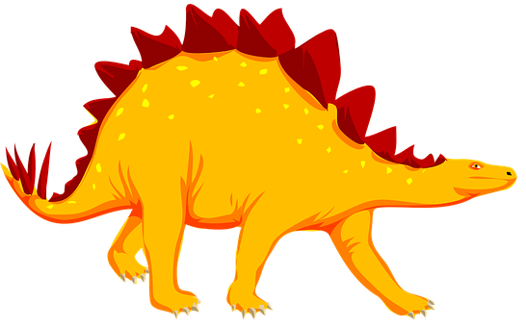
הָאוֹת א'- בְּתוֹךְ מִילָּה
דִּינוֹזָאוּר
Notes:
ועכשיו נראה מה קורה עם האות א' בתוך מילה...
יש מילים בהם היא מקבלת ניקוד ונשמעת בהתאם לתנועה שהיא מקבלת –להדגיש בכל מילה את התנועה. לדוגמה –דינוזאור

Slide 39
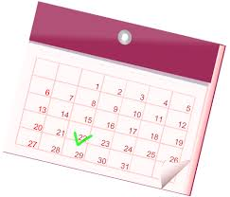
הָאוֹת א'- בְּתוֹךְ מִילָּה
רִאשׁוֹן
דִּינוֹזָאוּר
Notes:
ויש מילים בהן האות א' אינה נשמעת כמו במילה ראשון – יום ראשון, להיות ראשון בתור

Slide 40
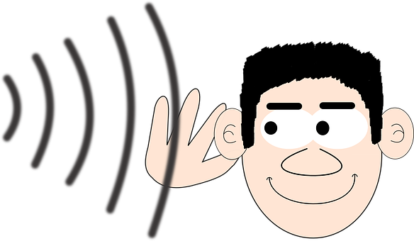
הָאוֹת א'- בְּתוֹךְ מִילָּה
Notes:
כעת נשחק משחק – שומעים או לא שומעים את האות א'?

Slide 41
הָאוֹת א'- בְּתוֹךְ מִילָּה
לֹא שׁוֹמְעִים | שׁוֹמְעִים
 |  | 1.
 |  | 2.
 |  | 3.
 |  | 4.
 |  | 5.
Notes:
הכינו לכם טבלה במחברת – שומעים / לא שומעים ורשמו את המספרים כמו בדוגמה.

Slide 42
הָאוֹת א'- בְּתוֹךְ מִילָּה
לֹא שׁוֹמְעִים | שׁוֹמְעִים
 |  | 1.
 |  | 2.
 |  | 3.
 |  | 4.
 |  | 5.
Notes:
אומרת את המילים בקצב איטי ומבקשת לסמן. המילה הראשונה –יצאה – רוני יצאה לטיול, האם שומעים במילה יצאה את האות א' סמנו בשורה 1 וי בעמודה של כן ואם לא שומעים סמנו איקס בעמודה של לא.
המילה השנייה- כאן– כאן גרים בכייף דניאלה וערן.... הסבר כנ"ל על הטבלה
המילה השלישית – קראתי – קראתי ספר מעניין, הסבר כנ"ל על הטבלה
המילה הרביעית – לבריאות – כשמתעטשים מברכים – לבריאות! הסבר כנ"ל על הטבלה
המילה החמישית- ראש- שימו כובע על הראש- הסבר כנ"ל על הטבלה.

Slide 43
הָאוֹת א'- בְּתוֹךְ מִילָּה
לֹא שׁוֹמְעִים | שׁוֹמְעִים
 |  | יָצְאָה | 1.
 |  |  | 2.
 |  |  | 3.
 |  |  | 4.
 |  |  | 5.
Notes:
בדיקה

Slide 44
הָאוֹת א'- בְּתוֹךְ מִילָּה
לֹא שׁוֹמְעִים | שׁוֹמְעִים
 |  | יָצְאָה | 1.
 |  | כָּאן | 2.
 |  |  | 3.
 |  |  | 4.
 |  |  | 5.
Notes:
בדיקה

Slide 45
הָאוֹת א'- בְּתוֹךְ מִילָּה
לֹא שׁוֹמְעִים | שׁוֹמְעִים
 |  | יָצְאָה | 1.
 |  | כָּאן | 2.
 |  | קָרָאתִי | 3.
 |  |  | 4.
 |  |  | 5.
Notes:
בדיקה

Slide 46
הָאוֹת א'- בְּתוֹךְ מִילָּה
לֹא שׁוֹמְעִים | שׁוֹמְעִים
 |  | יָצְאָה | 1.
 |  | כָּאן | 2.
 |  | קָרָאתִי | 3.
 |  | לִבְרִיאוּת | 4.
 |  |  | 5.
Notes:
בדיקה

Slide 47
הָאוֹת א'- בְּתוֹךְ מִילָּה
לֹא שׁוֹמְעִים | שׁוֹמְעִים
 |  | יָצְאָה | 1.
 |  | כָּאן | 2.
 |  | קָרָאתִי | 3.
 |  | לִבְרִיאוּת | 4.
 |  | רֹאשׁ | 5.
Notes:
בדיקה

Slide 48
סִיכּוּם – הָאוֹת א'- בְּתוֹךְ מִילָּה
דִּינוֹזָאוּר
רִאשׁוֹן
Notes:
סיכום יש מילים בהם האות א' נשמעת ויש מילים בהן אינה נשמעת כמו בדוגמה שראינו.

Slide 49
סִיכּוּם – הָאוֹת א'- בְּתוֹךְ מִילָּה
הָכִינוּ מִשְׂחַק לוֹטוֹ
 | א' נִשְׁמַעַת
 | א' שֶׁאֵינָהּ נִשְׁמַעַת
Notes:
למורה – כדי לתרגל ולהרחיב את המפגש החזותי של התלמיד עם מילים בהם א' אינה נשמעת ניתן להכין משחק לוטו או כל משחק אחר למאגר המשחקים הכיתתי.
בשידור את יכולה להסביר איך מכינים את משחק ולהציע שיכינו אותו מאוחר יותר.

Slide 50
מִילִּים שֶׁמִּסְתַּיְּימוֹת ב - אי
Notes:
למורה – מדובר בסיומת אי- שנשמעת Ayולא סיומת i

Slide 51
א ב ג ד ה ו ז ח ט י כ ל מ
נ ס ע פ צ ק ר ש ת
Notes:
האות א', אומרת את הא"ב- מדגישה את האות א' ואת מיקומה בא"ב.

Slide 52
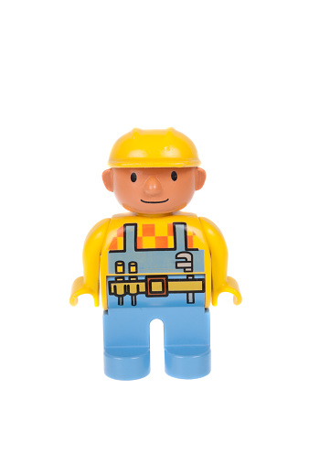
סִיּוֹמֶת אי
Notes:
מכירים אותו? זהו בוב הבנאי

Slide 53
סִיּוֹמֶת אי
בַּנַּאי
Notes:
מכירים אותו? זהו בוב הבנאי – בוב בונה בתים ולכן הוא בנאי.

Slide 54
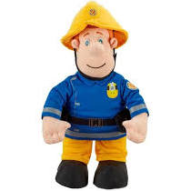
סִיּוֹמֶת אי
Notes:
ומי זה? זהו סמי הכבאי

Slide 55
סִיּוֹמֶת אי
כַּבַּאי
Notes:
ומי זה? זהו סמי הכבאי

Slide 56
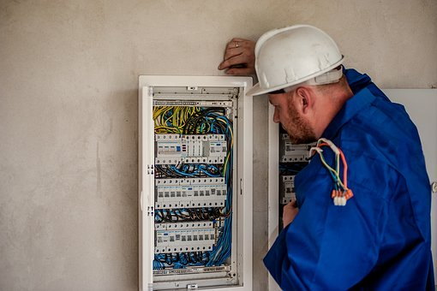
סִיּוֹמֶת אי
חַשְׁמַלַּאי
חַשְׁמַל + אי
Notes:
בנאי הוא אדם שבונה , כבאי הוא אדם שמכבה את האש ,
אם כך מהו חשמלאי? אדם שמתקן את החשמל שימו לב – חשמל + אי

Slide 57
חִידוֹן
עִיתּוֹן + אי = ?
פִּרְסוּם + אי = ?
בַּנְק + אי = ?
Notes:
חידון – מהו המקצוע המסתתר ב"תרגילים"

Slide 58
חִידוֹן
עִיתּוֹן + אי = עִיתּוֹנַאי
פִּרְסוּם + אי = פִּרְסוּמַאי
בַּנְק + אי = בַּנְקַאי
Notes:
תשובות + הסבר- אדם הכותב כתבות לעיתון – עיתונאי, אדם המכין פרסומות , אדם העובד בבנק.

Slide 59
סִיכּוּם סִיּוֹמֶת אי
פְּנַאי
כְּדַאי
בַּנַּאי
כַּבַּאי
חַשְׁמַלַּאי
עִיתּוֹנַאי
פִּרְסוּמַאי
בַּנְקַאי
Notes:
בואו נקרא את המילים עם סיומת אי ונכיר שתי מילים נוספות .
למורה- כדאי להכין לוח תרגול לקריאת המילים ולהוספסת מילים עם סיומת אי.

Slide 60
סִיכּוּם סִיּוֹמֶת אי
הָכִינוּ לוּחַ מִילִּים
כְּדַאי
פְּנַאי
Notes:
בואו נקרא את המילים עם סיומת אי ובמילים נוספות .
למורה- כדאי להכין לוח תרגול לקריאת המילים ולהוספת מילים עם סימת אי.

Slide 61
מְסַיְּימִים וּמְסַכְּמִים
הִכַּרְנוּ אֶת הָאוֹת א'
בְּסוֹף מִילָּה
בְּאֶמְצַע מִילָה
בִּתְחִילַּת מִילָה
הִכַּרְנוּ אֶת סִיּוֹמֶת אי
Notes:
סיכום. למדנו כיצד תקרוא את האות א' עם התנועות שונות בתחילת מילה והאמצע מילה. ראינו כי יש א' שאינה נשמעת בסוף או באמצע מילה. הכרנו את סיומת אי.
ויש עוד דברים ללמוד על האות א'... אותם תלמדו בהמשך.

Slide 62
מדינת ישראל
משרד החינוך

